Slide 1

LES aimants supraconducteurs : applications et technologies
Lionel Quettier
DRF/Irfu

Slide 2
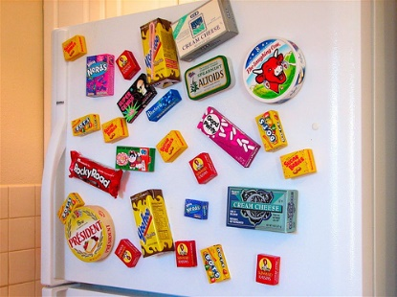
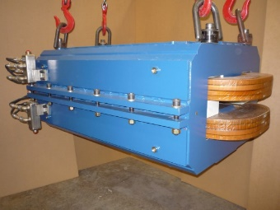

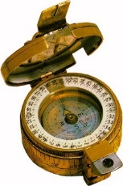
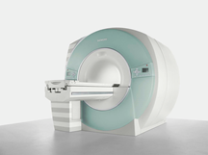
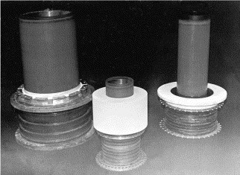
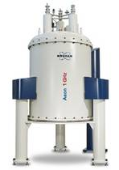
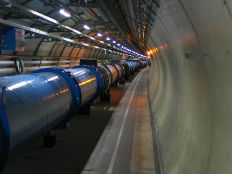
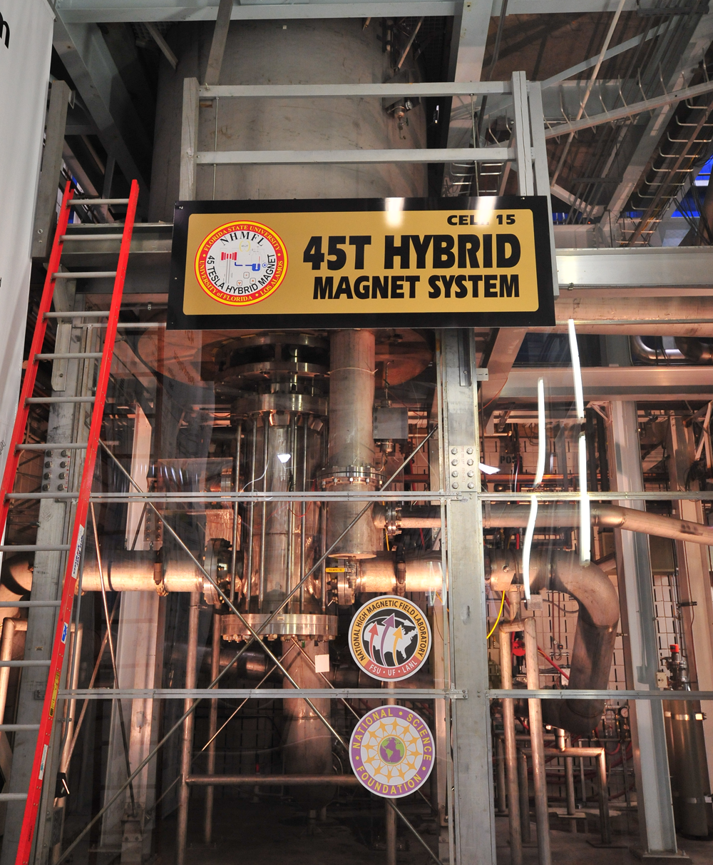
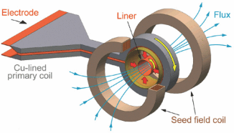
DES SOURCES DE CHAMP MAGNETIQUE TRES VARIEES
Le tout premier aimant
0,5 Gauss / 5.10-5 T
Aimant permanent
(NdFeB, 0.5T)
Aimant résistif (Dipôle LEP 2T)
Aimant IRM (Siemens 3T)
Aimant pulsé
VNIIEF MC-1 (Russia)
2,8 kT
Aimant pulsé ISSP (Japon)
(750 T)
Dipôle
LHC (8,3T)
Aimant hybride NHMFL Tallahassee
(45 T)
Aimant RMN
Bruker(23,5T )

Slide 3
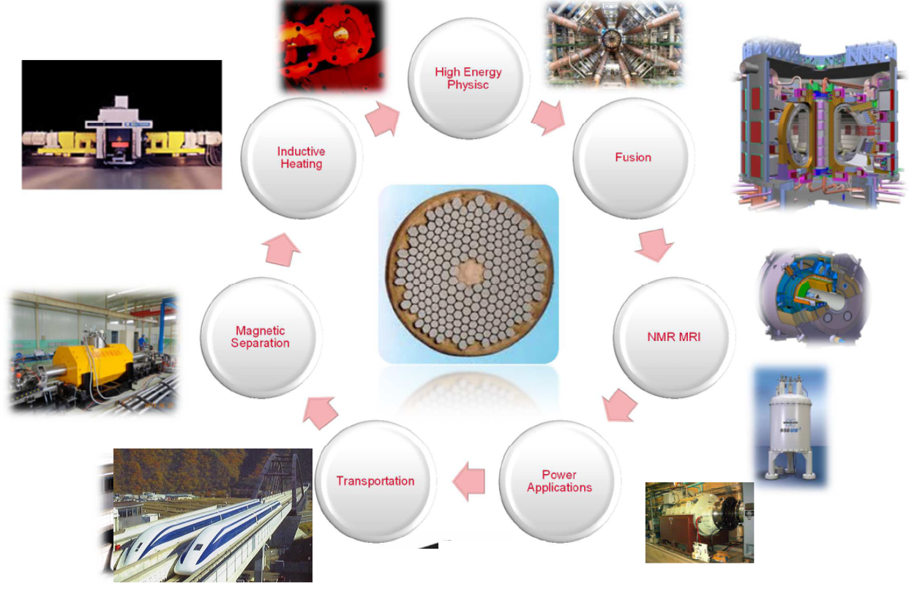
DE NOMBREUSES APPLICATIONS
Physique des hautes énergies
Chauffage par induction
Fusion
Séparation magnétique
IRM/RMN
Lévitation magnétique
Moteurs

Slide 4

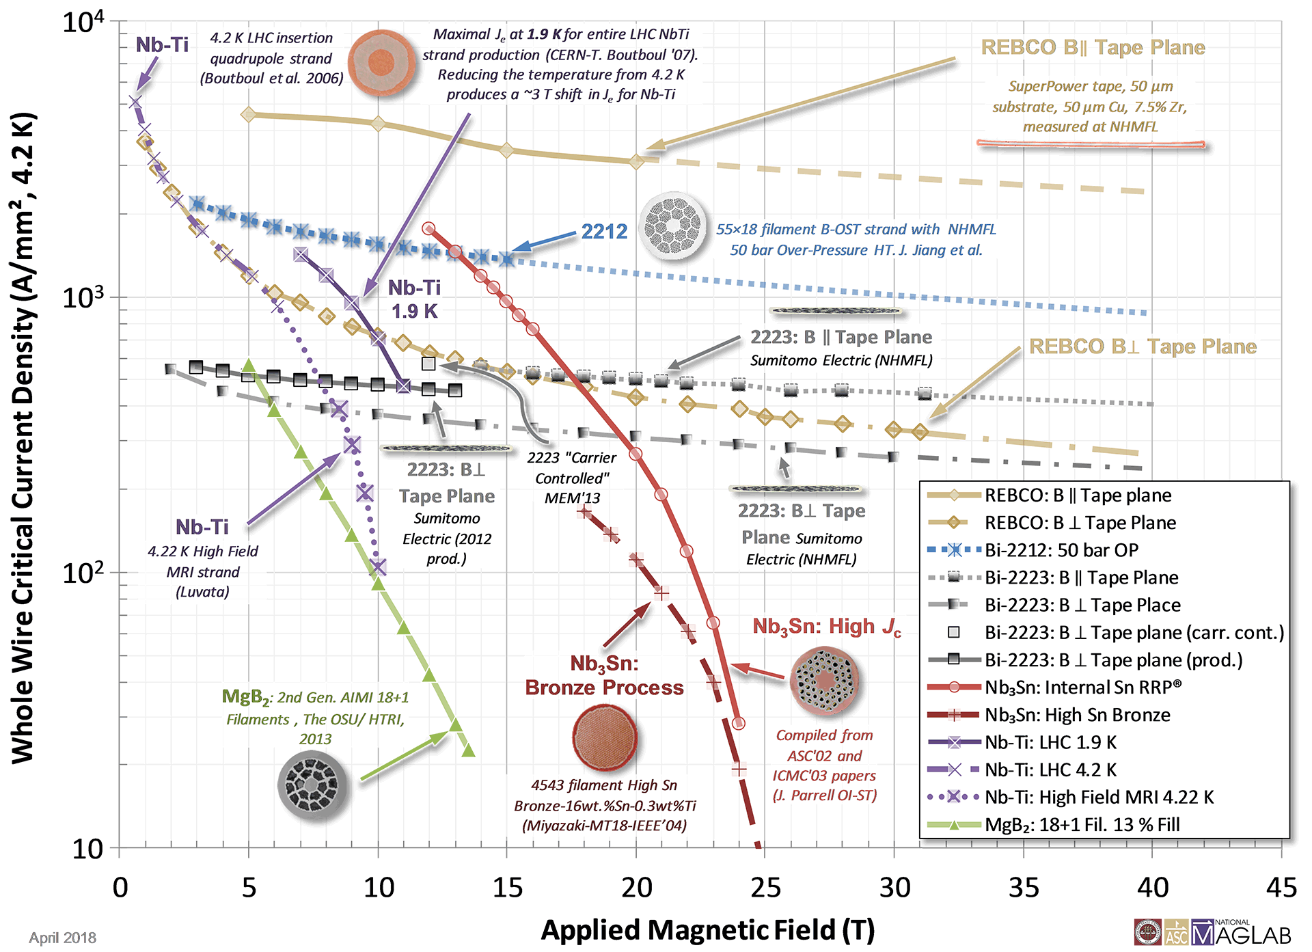
CAPACITÉ DE TRANSPORT DES DIFFÉRENTS MATÉRIAUX SUPRACONDUCTEURS (4.2K / 1.9K)
A suivre…
Afficher temp critique
Tc NbTi = 10K
Tc Nb3Sn= 18K
Tc MgB2 =39K
Tc
HTS >70K
Cf. présentation Philippe Fazilleau
Densité de courant (A/mm²)
Non traité
Cf. présentation Clément Lorin
Champ magnétique (T)
http://fs.magnet.fsu.edu/~lee/plot/plot.htm

Slide 5
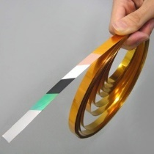
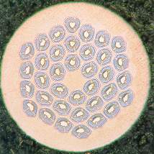
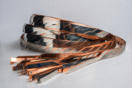
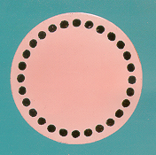
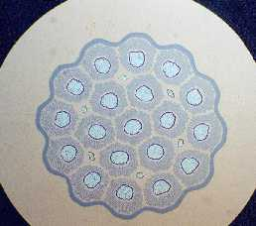
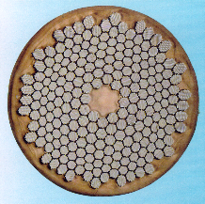
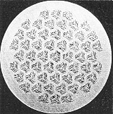
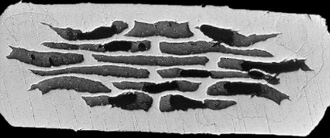


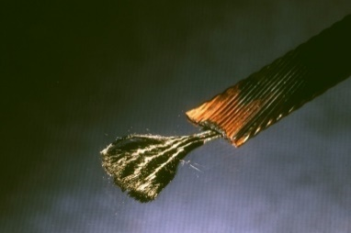
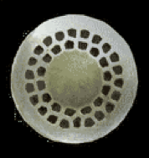
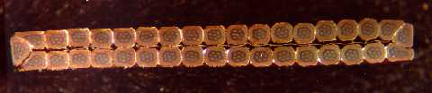
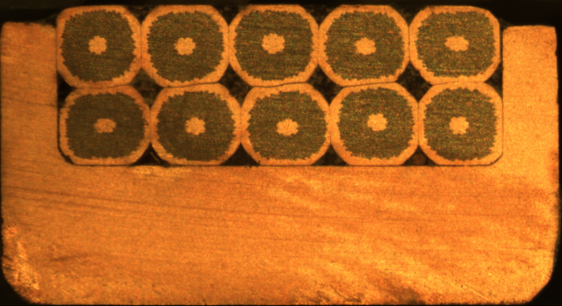
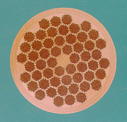
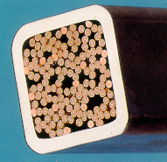
DES MATERIAUX SUPRACONDUCTEURS
DISPONIBLES sous differentes formes
Nb₃Sn, Nb₃Al
ReBCO
NbTi
BSCCO
MgB₂
Brins/rubans/cables

Slide 6
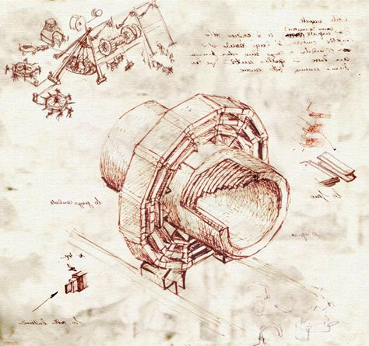
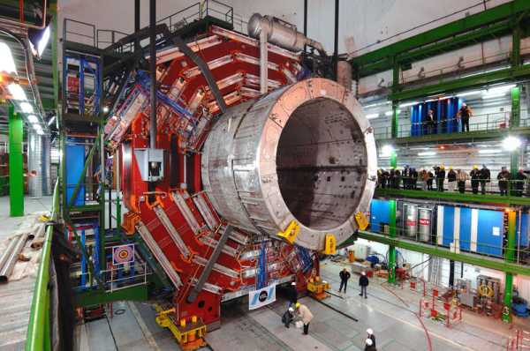
MAIS fabriquer UN AIMANT N’est JAMAIS SIMPLE…
Comment les physiciens décrivaient CMS…
Comment les ingénieurs l’ont construit!

Slide 7
UNE specification d’aimant SUPRACONDUCTEUR , c’est en general tres vague…
Les paramètres importants
Le champ central (en général le plus élevé possible…)
L’ouverture et la zone utile (en général les plus grandes possibles…)
Les dimensions extérieures (en général les plus faibles possibles…)
La qualité/forme du champ magnétique (homogénéité, gradient, intégrale…)
Le champ de fuite (en général le plus faible possible, surtout juste à l’extérieur du cryostat)
Le refroidissement (hélium, azote, cryocoolers, liquéfacteur…)
Le type de fonctionnement (AC/DC)

Slide 8
Les principaux defis techniques
Très fort champs, très forts courants, grande zone utile, énergie stockée très élevée, très fortes contraintes mécaniques…
La supraconductivité nécessite des très basses températures
Besoin de systèmes cryogéniques complexes qui doivent être mieux optimisés (plus compact, autonome, consommation minimum…)
Protection en cas de quench
Détecter rapidement l’apparition d’un quench
Dissiper l’énergie stockée dans l’aimant
Gérer les brusques variations de températures et les tensions qui apparaissent dans les bobines
Mécanique
Gestion des contraintes mécaniques et des déplacements
Technologies
Matériaux supraconducteurs (« bobinabilité »)
Isolation électrique
Résines et imprégnation
Techniques de fabrication (tolérances très serrées)

Slide 9
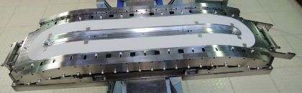
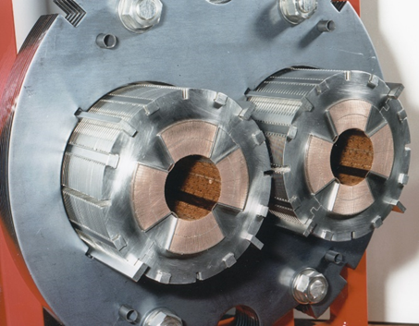
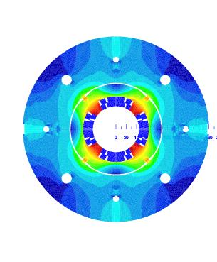
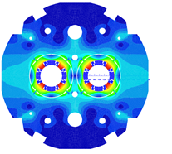
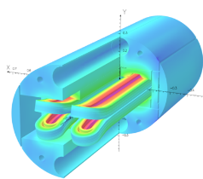
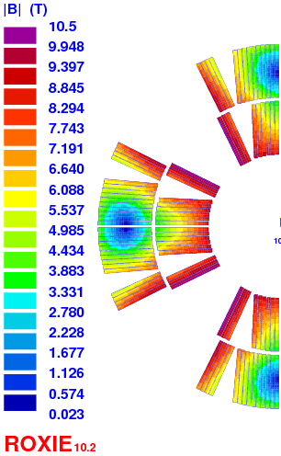
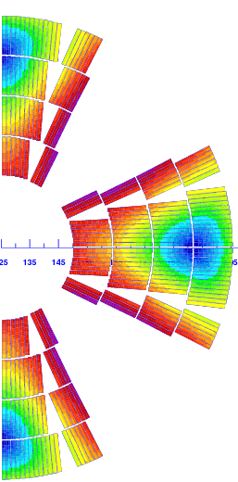
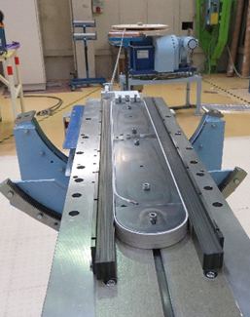
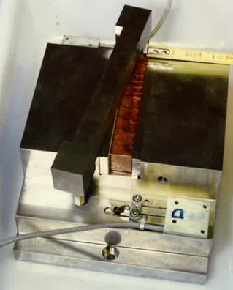
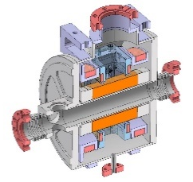
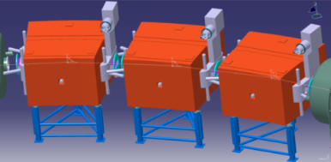
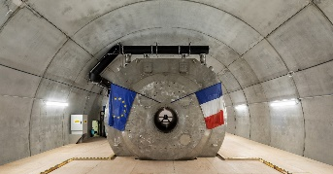
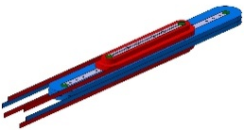
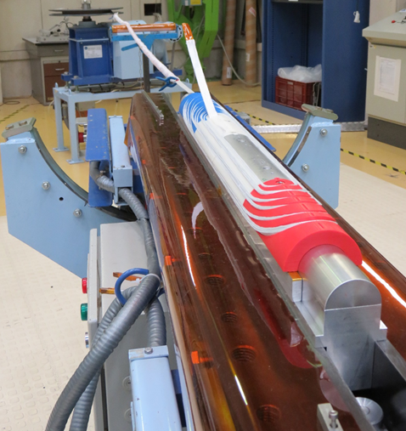
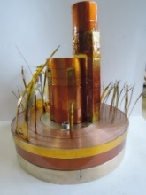
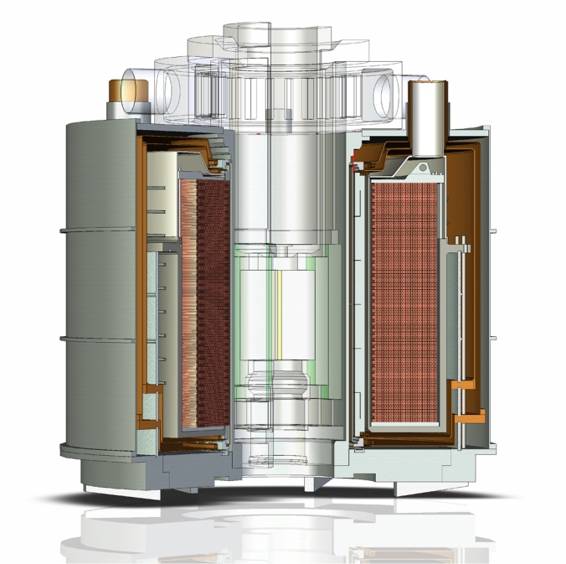
4 MATERIAUX MIS EN ŒUVRE POUR CONSTRUIRE DES AIMANTS A l’IRFU
NbTi
Nb₃Sn
FRESCA 2
Aimants d’accélérateur pour LHC
MQ spares MQYY (Hilumi)
Dipôle et Quadripôle pour FCC
R&D (Accord CERN/CEA)
Autres aimants d’accélérateurs
SARAF Super FRS
MgB₂
HTS (ReBCO)
Caractérisation de conducteurs
Démonstrateur 3T
(aimant sec)
Pour aimants d’accélérateurs
EUCARD
Aimants d’IRM:
ISEULT 11.7T
Pour aimants
à haut champ
Aimants de
détecteur:
MADMAX
Etude des axions
Aimants très haut champ: Hybride 43T LNCMI
EUCARD 2
Projet NOUGAT

Slide 10
Quelques exemples…
Les aimants d’accélérateurs
Les aimants de détecteur
Les aimants hybrides
Les aimants d’IRM

Slide 11

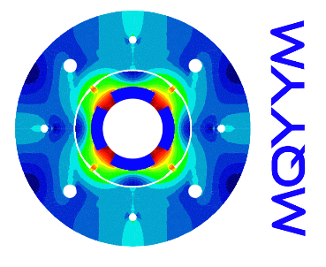
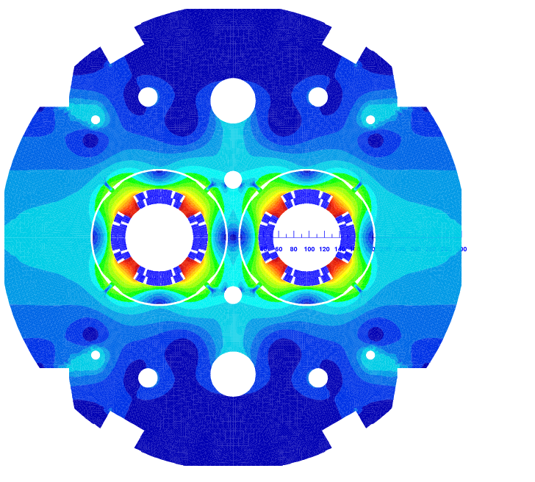





QUADRUPOLE POUR LE PROJET HILUMI
Modèle court (1.32m) – simple ouverture
Courant nominal: 4550 A
Diamètre ext. culasse 360 mm
G= 120 T/m ; ouverture de 90 mm
Câble NbTi avec isolation kapton
Construction de deux prototypes longs
HL-LHC
Aimant MQYY
PHASE 1
Concept. design
PHASE 2
Engineering design
PHASE 3
MQYYP Manufacturing

Slide 12
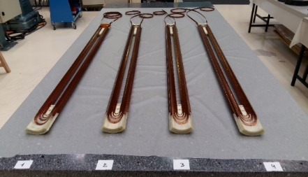
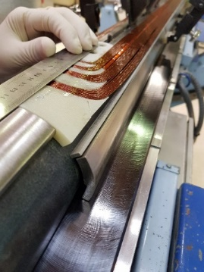
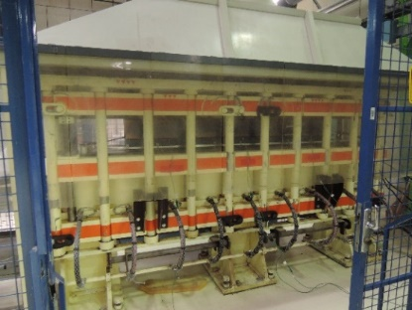
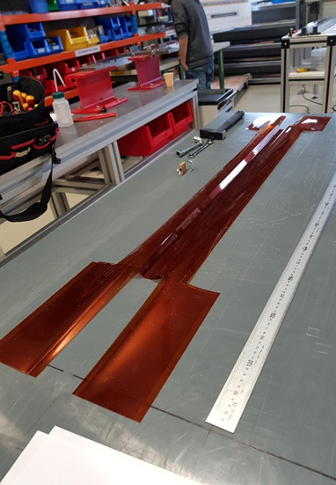
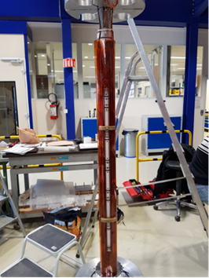




BOBINAGE DE MQYYM @ SACLAY
Bobinage de 10 bobines à Saclay
Assemblage et instrumentation au CERN
Tests en froid prévus à Saclay cet hiver

Slide 13











Les prototypes réalises par les industriels (QUACO)
Bobinage d’un bobine test (4m de long) chez Sigmaphi et chez Elytt Energy
Validation de la structure mécanique finale en cours
Tests des deux prototypes prévus en septembre 2020 à Saclay

Slide 14



les solenoides pour l’accelerateur SARAF
(SOREQ Applied Research Accelerator Facility)
Le CEA doit fournir l’accélérateur supraconducteur (incluant cavités HWR, aimants, cryomodules)
Fournitures de 20 aimants (NbTi) :
Un solénoïde principal
2 bobines de blindage
2 paires of steering coils
Enceinte LHe
Corps du BPM
Brides et soufflets
Design + spécifications: CEA
Fabrication en cours chez Elytt, suivi CEA
Premier solénoïde testé avec succès à Saclay en 2019

Slide 15



FAIR @ GSI
Les dipôles du Superconducting Fragment Separator (SuperFRS)
Aimants superferriques (NbTi) ~ 15 m³
18 + 3 dipôles standards
3 dipôles spéciaux
Design + spécifications: CEA
Fabrication en cours chez Elytt, suivi CEA
Test du premier aimant réalisé au CERN en fin 2019 / début 2020

Slide 16
Les aimants d’accélérateurs
Les aimants de détecteur
Les aimants hybrides
Les aimants d’IRM

Slide 17
DETECTEUR MADMAX: etudes des axions
Projet de détecteur pour le Max Planck Institute for Physics (MPP)

Slide 18


MADMAX
Conducteur NbTi
Refroidissement en hélium superfluide
Etudes parallèles de deux designs au CEA et chez BNG
Décision sur l’organisation de la suite du projet début 2020

Slide 19
Les aimants d’accélérateurs
Les aimants de détecteur
Les aimants hybrides
Les aimants d’IRM

Slide 20

L’AIMANT HYBRIDE DU LNCMI-Grenoble
Objectif : Dépasser 42 teslas au centre de la station hybride du LNCMI
Le CEA est impliqué dans les études et la réalisation de l’aimant supraconducteur, du satellite cryogénique et du caloduc.
Le CNRS LNCMI est maitre d’œuvre de la station hybride.
  Supra seul 8,5 T
    8,5 T n Φ _{utile} 800 mm n (700 kW)
  Supra + Bitter (9 T)
    17,5 T n Φ _{utile} 376 mm n (12 MW)
  Supra + Bitter + Polyhélices (25 T)
    42,5 T n Φ _{utile} 34 mm n (24 MW)
25+9 + 8,5 = 42,5 T
    Ces différentes combinaisons doivent permettre d’offrir les plus grands champs possibles au coût énergétique le moins élevé.

Slide 21
L’AIMANT HYBRIDE DU LNCMI-Grenoble
B 8.5 T
T_{op} 1.8 K
R_{int} bobine 550 mm
R_{ext} bobine 913 mm
Hauteur 1400 mm
Masse bobine 17 t
Courant 7100 A
Inductance 3 H
E stockée 76 MJ
Vue d’ensemble du cryostat

Slide 22


L’AIMANT HYBRIDE DU LNCMI-Grenoble
Tests en cours du satellite cryogénique au LNCMI
Aimant en cours de fabrication
(BNG, Allemagne)
  EN 2020 :
  Test du solénoïde supraconducteur seul jusqu`à 8,5 T
  Test configuration hybride: 8,5T (Solénoide supra) + 9 T (Bitters).
  EN 2021:
  Montée du courant par paliers pour attendre 41 T et préparer la montée à 43 T

Slide 23
Les aimants d’accélérateurs
Les aimants de détecteur
Les aimants hybrides
Les aimants d’IRM

Slide 24





Champ magnetique et resolution
Exemple d’une image d’hippocampe (rat)
Crédit Neurospin/CEA
3T
7T
11.7T
SNR∼B₀^{1.65}
Pohmann et al.
Magn Reson Med 2016;75:801–809
Résolution
de 1 à 2 mm
Résolution
de 0.1 à 0.2 mm
Meilleure résolution
spatiale et temporelle

Slide 25

ISEULT: une collaboration franco-allemande
Observer
Neurospin
CEA Saclay, France
SACLAY
Objectif: développement de l’imagerie moléculaire à très haut champ magnétique
- Construction d’un IRM à ultra haut champ (11.7T) corps entier (CEA, Siemens)
- Développement de nouvelles technologies IRM (Freiburg University, Bruker, Siemens)
- Etude de nouveaux agents de contraste (Guerbet, Siemens, CEA)

Slide 26

L’AIMANT ISEULT
Spécification:
B0 / Ouverture 11.72T / 900mm
Stabilité temporelle 0.05 ppm/h
Homogénéité spatiale < 0.5 ppm Ø 22 cm
Champ de fuite 5 G 13.5 m axial, 10.5 m radial
Observer
Observer
Observer
Solutions innovantes pour un aimant IRM
Bobinage en 170 double-galettes (NbTi) de la bobine principale
2 bobines de blindage (NbTi) pour réduire le champ de fuite
Refroidissement direct du bobinage avec un bain d’hélium superfluide à 1.8 K, 1.25 bars
Une usine cryogénique dédiée (80 l/h + 40 W @ 4.2 K)
Alimentation en mode direct, stabilité assurée par un limiteur de courant
Redondance de tous les éléments critiques
Vue 3D: bobines (orange), masse froide 1.8K (bleu), cryostat (violet)
Energie stockée | 338 MJ
Inductance | 308 H
Courant | 1483 A
Longueur | 5.2 m
Diamètre | 5 m
Masse | 132 t

Slide 27

DE NOMbreux prototypes et maquettes
Observer
Observer
Observer
Techniques de bobinages, études mécaniques, thermiques, protection et quench, instrumentation, tests électriques…

Slide 28








FABRICATION DE l’AIMANT chez ALSTOM (GE) à BELFORT (2010 – 2017)
Bobinage des double-galettes (DG)
Fabrication des bobines
de blindage
Intégration bob. principale / bob. de blindage
Superisolation
Fermeture enceinte à vide
Empilage des 170 DG

Slide 29










UNE INSTALLATION complexe pour faire fonctionner l’aimant
Circuit de vide
Baies
MSS/MCS
Alimentations électriques
Résistance de décharge 2.3 Ohm
Usine cryogénique
Salle de contrôle
Batteries 48 V
Mise en service débutée en 2010
Satellite cryogénique

Slide 30


MISE EN FROID – 19 NOV 2018 – 7 MARs 2019
Lancée le 19 novembre 2018 – terminée le 7 mars 2019
A refroidir: masse froide (105 tonnes / 1.8K) + écrans (3.4 tonnes / 55K)
Vitesse de descente limitée par les gradients de température et l’autonomie sur l’azote (30 000 L / 2 jours)
Température masse froide
250 000 L azote
18 500 L hélium pour remplissage et mise en froid
150 kW électrique pour faire fonctionner l’usine cryo
Démarrage groupes de pompage

Slide 31

MONTÉE DU COURANT PAR PALIERS
EN 4 MOIS SEULEMENT !!!
Courant
3 mars 2019
18 juillet 2019
18 sept.
2019

Slide 32

MONTÉE A 11.72T – 18 juillet 2019
2 jours de tests:
Montée du courant en 30 heures
Premières mesures magnétiques (homogénéité spatiale et stabilité temporelle)
Décharge lente pour redescendre le courant

Slide 33

2020-2021
Mise en place de tous les équipements pour l’image (antennes RF, bobines de gradient…)
Montée finale à 11.7T, avec réglage de tous les systèmes
Et après 20 ans, la première image!

Slide 34
CONCLUSION
Depuis sa découverte en 1911, la supraconductivité est devenue incontournable et ses applications de plus en plus nombreuses
Certains secteurs sont fortement dépendants des partenaires académiques (physique des hautes énergies),quand d’autres sont essentiellement portés par des acteurs industriels forts (IRM, RMN)
De nombreux matériaux sont disponibles, et des progrès constants sont faits sur les performances
Il faut poursuivre la R&D pour maitriser le Nb3Sn (production de série)
Il y a une émergence remarquable des HTS, mais là encore, il faudra encore beaucoup de R&D pour avoir une technologie mature; par ailleurs, leur coût reste encore prohibitif pour être qu’ils soient utilisés à très grande échelle
Le NbTi reste encore incontournable (coût, performances, facilité de mise en œuvre), on peut attendre 10T sur 1m de diamètre!

Slide 35

MERCI POUR VOTRE ATTENTION

